Slide 1
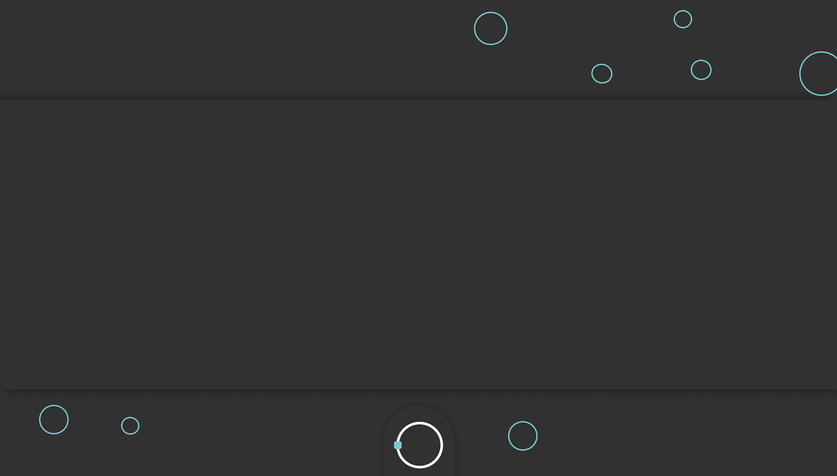
Adathink Lab
Notes:
Hola a todos un gusto conocer a personas como ustedes tan apasionadas por la tecnología como nosotros.
Sin más vueltas empecemos este BootCamp. Nosotros somos la comunidad Adathink Lab y como verán somos jovenes con ganas de hacer un cambio en la sociedad, en el Perú y mascar un antes y despues.

Slide 2
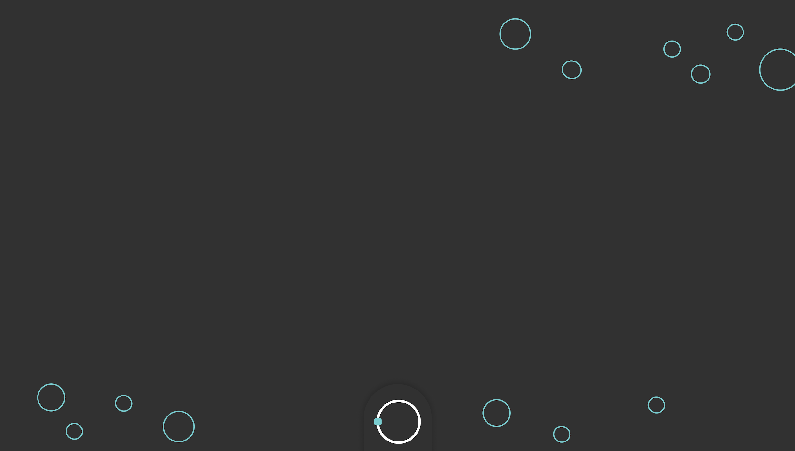
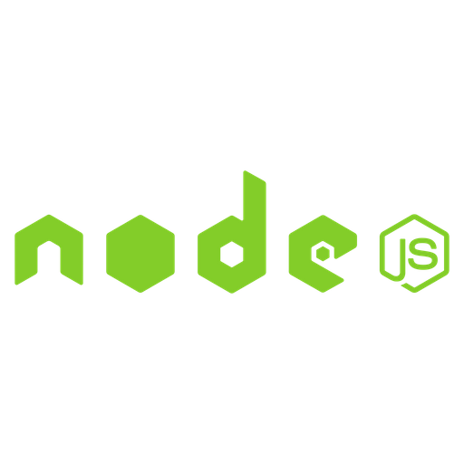
Clase de
Middlewares - Webhook
Notes:
Nosotros no discriminamos, creemos que todos pueden aprender y que solo es cuestión de empeño y compromiso.
Buscamos ayudar a jóvenes con estudios superiores o no.
Acercandolos a este grupo, acompañándolos en el proceso y empoderarnos para su primera experiencia laboral.

Slide 3

¿Que es un Webhook?
Disparadores de eventos.
Mayormente utilizado con servicios RESTFull.
Los eventos depende del negocio
Comportamiento como los
callbacks
- No son servers directamente
Links de referencias:
https://medium.com/@dylan.sather/processing-webhooks-with-node-js-and-pipedream-63fe205cb0f8
Notes:
Nosotros no discriminamos, creemos que todos pueden aprender y que solo es cuestión de empeño y compromiso.
Buscamos ayudar a jóvenes con estudios superiores o no.
Acercandolos a este grupo, acompañándolos en el proceso y empoderarnos para su primera experiencia laboral.

Slide 4
Vamos al Codigo …
Notes:
Nosotros no discriminamos, creemos que todos pueden aprender y que solo es cuestión de empeño y compromiso.
Buscamos ayudar a jóvenes con estudios superiores o no.
Acercandolos a este grupo, acompañándolos en el proceso y empoderarnos para su primera experiencia laboral.

Slide 5
¿Que es un Middleware?
Es un Intermediario
Es el primero en recibir el request
Tiene un orden de ejecución
Sirve para agregar mas parametros al request
Notes:
Nosotros no discriminamos, creemos que todos pueden aprender y que solo es cuestión de empeño y compromiso.
Buscamos ayudar a jóvenes con estudios superiores o no.
Acercandolos a este grupo, acompañándolos en el proceso y empoderarnos para su primera experiencia laboral.

Slide 6
Vamos al Codigo …
Notes:
Nosotros no discriminamos, creemos que todos pueden aprender y que solo es cuestión de empeño y compromiso.
Buscamos ayudar a jóvenes con estudios superiores o no.
Acercandolos a este grupo, acompañándolos en el proceso y empoderarnos para su primera experiencia laboral.

Slide 7
Algunos Comandos
Notes:
Nosotros no discriminamos, creemos que todos pueden aprender y que solo es cuestión de empeño y compromiso.
Buscamos ayudar a jóvenes con estudios superiores o no.
Acercandolos a este grupo, acompañándolos en el proceso y empoderarnos para su primera experiencia laboral.

Slide 8
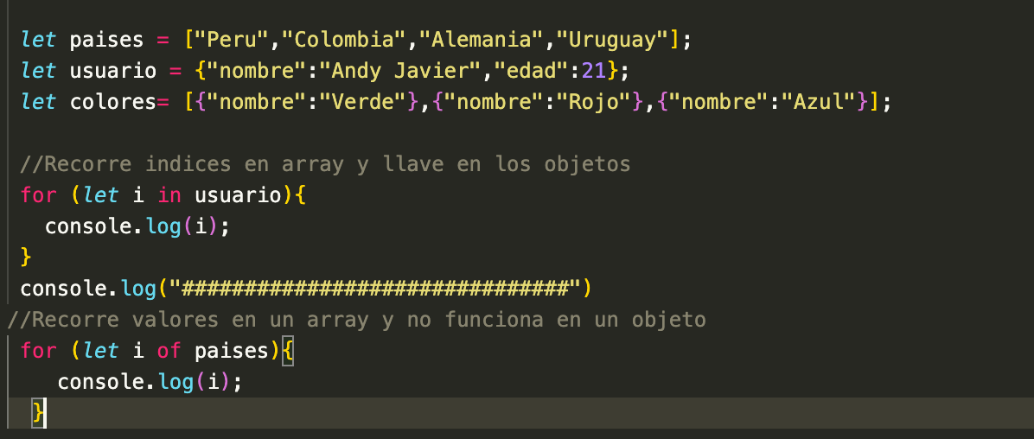
FOR … IN y FOR … OF
Son nuevas formas para iterar objetos , array,etc
Notes:
Nosotros no discriminamos, creemos que todos pueden aprender y que solo es cuestión de empeño y compromiso.
Buscamos ayudar a jóvenes con estudios superiores o no.
Acercandolos a este grupo, acompañándolos en el proceso y empoderarnos para su primera experiencia laboral.

Slide 9
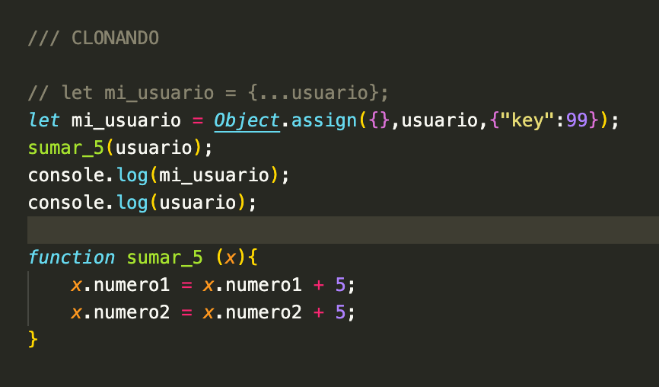
Clonar Objetos
Clonar Objetos usando spread y object.assign
Notes:
Nosotros no discriminamos, creemos que todos pueden aprender y que solo es cuestión de empeño y compromiso.
Buscamos ayudar a jóvenes con estudios superiores o no.
Acercandolos a este grupo, acompañándolos en el proceso y empoderarnos para su primera experiencia laboral.

Slide 10
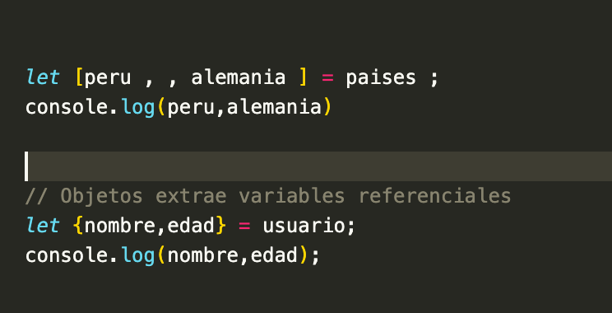
Destructuring Assign
Destructurar o extraer un array y objeto
Notes:
Nosotros no discriminamos, creemos que todos pueden aprender y que solo es cuestión de empeño y compromiso.
Buscamos ayudar a jóvenes con estudios superiores o no.
Acercandolos a este grupo, acompañándolos en el proceso y empoderarnos para su primera experiencia laboral.

Slide 11
Gracias
¿Alguna pregunta?
Puedes preguntarme a:
@arsevys
andyrobersjavierreyes@gmail.com
talento@adathinklab.com
Notes:
Nosotros no discriminamos, creemos que todos pueden aprender y que solo es cuestión de empeño y compromiso.
Buscamos ayudar a jóvenes con estudios superiores o no.
Acercandolos a este grupo, acompañándolos en el proceso y empoderarnos para su primera experiencia laboral.

